Slide 1
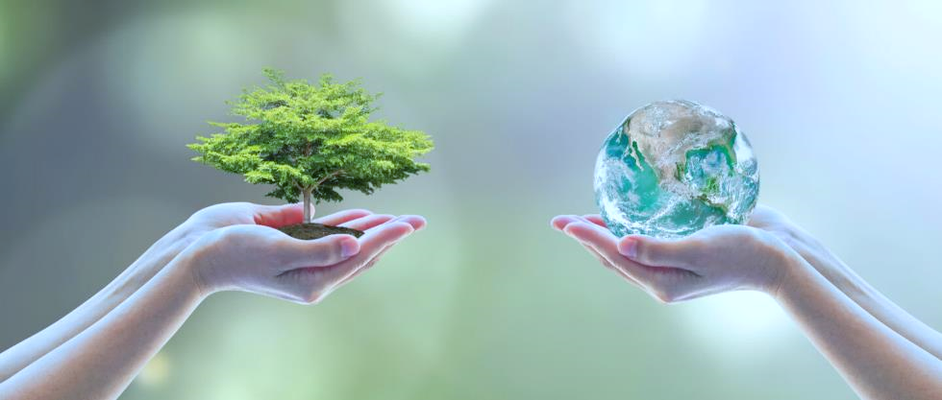


স
বা
ই
কে
স্বা
গ
ত
প‌্রণয়নেঃ মোঃ সাজেদুল ইসলাম সাজ্জাদ (সহঃ শিক্ষক) বড়তিলাইন সরকারি প্রাথমিক বিদ‌্যালয়। বিরল, দিনাজপুর । মোবাইল নং: ০১৭১০৫১৫৯৯৬( ইমো+হোয়াটস অ‌্যাপস )

Slide 2
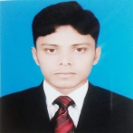

শিক্ষক পরিচিতি
মোঃ সাজেদুল ইসলাম সাজ্জাদ
সহকারি শিক্ষক
বড়তিলাইন সরকারি প্রাথমিক বিদ্যালয়
বিরল,দিনাজপুর।
Email:sajedulislamsajjad96@gmail.com
প‌্রণয়নেঃ মোঃ সাজেদুল ইসলাম সাজ্জাদ (সহঃ শিক্ষক) বড়তিলাইন সরকারি প্রাথমিক বিদ‌্যালয়। বিরল, দিনাজপুর । মোবাইল নং: ০১৭১০৫১৫৯৯৬( ইমো+হোয়াটস অ‌্যাপস )

Slide 3

পাঠ পরিচিতি
বিষয়ঃ প্রাথমিক গণিত
শ্রেনীঃ চতুর্থ
অধ্যায় : ৬
পাঠঃ গুনিতক ও গুণনীয়ক
পাঠ্যাংশঃ গুনিতক
তারিখঃ ২৬/০৭/২০২৬
সময়ঃ ৪০ মিনিট
প‌্রণয়নেঃ মোঃ সাজেদুল ইসলাম সাজ্জাদ (সহঃ শিক্ষক) বড়তিলাইন সরকারি প্রাথমিক বিদ‌্যালয়। বিরল, দিনাজপুর । মোবাইল নং: ০১৭১০৫১৫৯৯৬( ইমো+হোয়াটস অ‌্যাপস )

Slide 4

শিখনফল
১৭.১.৫ গুণিতক কি তা বলতে পারবে।
১৭.১.৬ গুণিতক নির্ণয় করতে পারবে।
১৭.৬.১ লসাগু কি তা বলতে পারবে।
১৭.৬.২ মৌলিক উৎপাদকের সাহায‌্যে অনূর্ধ তিনটি সংখ্যার লসাগু নির্ণয় করতে পারবে।
প‌্রণয়নেঃ মোঃ সাজেদুল ইসলাম সাজ্জাদ (সহঃ শিক্ষক) বড়তিলাইন সরকারি প্রাথমিক বিদ‌্যালয়। বিরল, দিনাজপুর । মোবাইল নং: ০১৭১০৫১৫৯৯৬( ইমো+হোয়াটস অ‌্যাপস )

Slide 5
পূর্বজ্ঞান যাচাই
২ ও ৩ এর সাধারণ গুণিতক নির্ণয় কর।
দেখি আমরা পেরিছি কিনা
২এর গুণিতকঃ২,৪,৬,৮,১০,১২,১৪,১৬,১৮,২০,২২,২৪……………
৩ এর গুণিতকঃ ৩,৬,৯,১২,১৫,১৮,২১,২৪,২৭,৩০,৩৩…………..
২ ও ৩ এর সাধারণ গুণিতক হলো ঃ৬,১২,১৮,২৪……..
একটি মজার বিষয় ,
সাধারণ গুণিতকগুলির মধ‌্যে ছোট গুণিতকটি হলো লসাগু। এবং বাকি গুলো হলো লসাগু এর গুণিতক।
প‌্রণয়নেঃ মোঃ সাজেদুল ইসলাম সাজ্জাদ (সহঃ শিক্ষক) বড়তিলাইন সরকারি প্রাথমিক বিদ‌্যালয়। বিরল, দিনাজপুর । মোবাইল নং: ০১৭১০৫১৫৯৯৬( ইমো+হোয়াটস অ‌্যাপস )

Slide 6

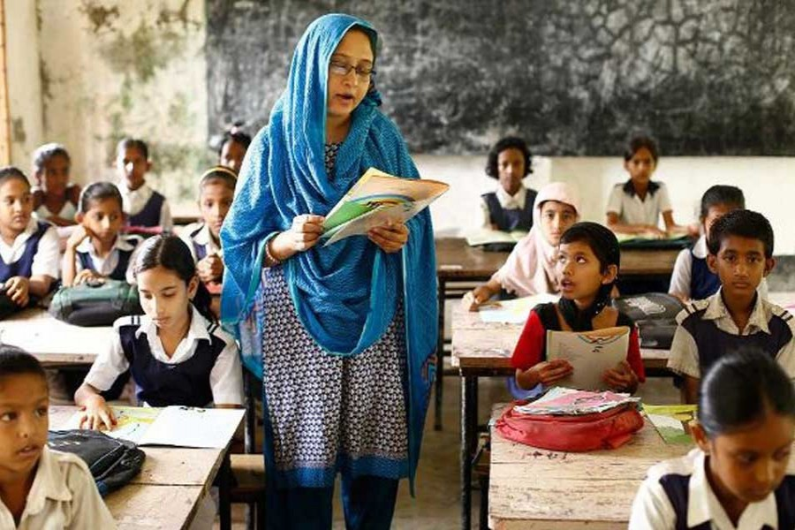
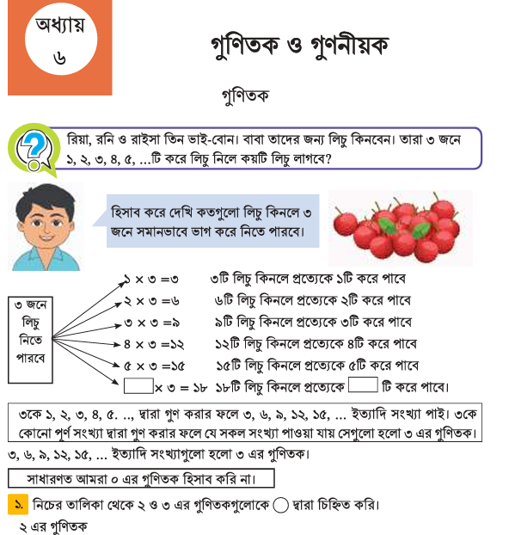
শিক্ষকের পাঠ
প‌্রণয়নেঃ মোঃ সাজেদুল ইসলাম সাজ্জাদ (সহঃ শিক্ষক) বড়তিলাইন সরকারি প্রাথমিক বিদ‌্যালয়। বিরল, দিনাজপুর । মোবাইল নং: ০১৭১০৫১৫৯৯৬( ইমো+হোয়াটস অ‌্যাপস )

Slide 7
গুনিতক কাকে বলে ?
> হলো এমন সংখ্যা, যা কোনো একটি সংখ্যাকে ১, ২, ৩, ৪ … দ্বারা গুণ করলে পাওয়া যায়।
অর্থাৎ, একটি সংখ্যাকে অন্য পূর্ণ সংখ্যা দিয়ে গুণ করলে যে সংখ্যাগুলো পাওয়া যায়, সেগুলোই সেই সংখ্যার গুণিতক।
উদাহরণ
২-এর গুণিতক: ২, ৪, ৬, ৮, ১০ …
৫-এর গুণিতক: ৫, ১০, ১৫, ২০, ২৫ …
এখানে ১০ হলো ২ ও ৫—উভয়েরই গুণিতক বা সাধারণ গুনিতক।
প‌্রণয়নেঃ মোঃ সাজেদুল ইসলাম সাজ্জাদ (সহঃ শিক্ষক) বড়তিলাইন সরকারি প্রাথমিক বিদ‌্যালয়। বিরল, দিনাজপুর । মোবাইল নং: ০১৭১০৫১৫৯৯৬( ইমো+হোয়াটস অ‌্যাপস )

Slide 8
লসাগু (LCM) কী?
লসাগু কথাটির পূর্ণরূপ হলো 'লঘিষ্ঠ সাধারণ গুণিতক' (Lowest Common Multiple)।
লঘিষ্ঠ = সবচেয়ে ছোট
সাধারণ = যা সবার মধ্যে মিল আছে (Common)
গুণিতক = কোনো সংখ্যাকে অন্য কোনো পূর্ণসংখ্যা দিয়ে গুণ করলে যে সংখ্যাগুলো পাওয়া যায় (যেমন: ৪-এর গুণিতক হলো ৪, ৮, ১২, ১৬, ২০...)
সংজ্ঞা: দুই বা ততোধিক সংখ্যার সাধারণ গুণিতকগুলোর মধ্যে সবচেযয়ে ছোট (ক্ষুদ্রতম) গুণিতকটিকে ওই সংখ্যাগুলোর লসাগু বলে।

Slide 9
৩ ও ৪ এর লসাগু নির্ণয়ঃ
৩ ও ৪ এর লসাগু নির্ণয়ঃ
৩ এর গুণিতকঃ ৩,৬,৯,১২,১৫,১৮,২১,২৪,২৭,৩০,৩৩…………..
৪ এর গুণিতকঃ ৪,৮,১২,১৬,২০,২৪,২৮,৩২,৩৬,৪০,৪৪……………
৩ ও ৪ এর সাধারণ গুণিতক হলোঃ ১২,২৪……..
(সাধারণ গুণিতকগুলির মধ‌্যে সবচেয়ে ছোট গুনিতক হলো ১২ )
অতএব, নির্ণেয় লসাগু =১২
প‌্রণয়নেঃ মোঃ সাজেদুল ইসলাম সাজ্জাদ (সহঃ শিক্ষক) বড়তিলাইন সরকারি প্রাথমিক বিদ‌্যালয়। বিরল, দিনাজপুর । মোবাইল নং: ০১৭১০৫১৫৯৯৬( ইমো+হোয়াটস অ‌্যাপস )

Slide 10
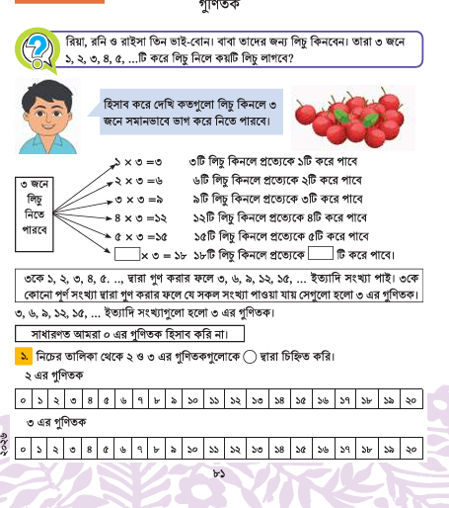
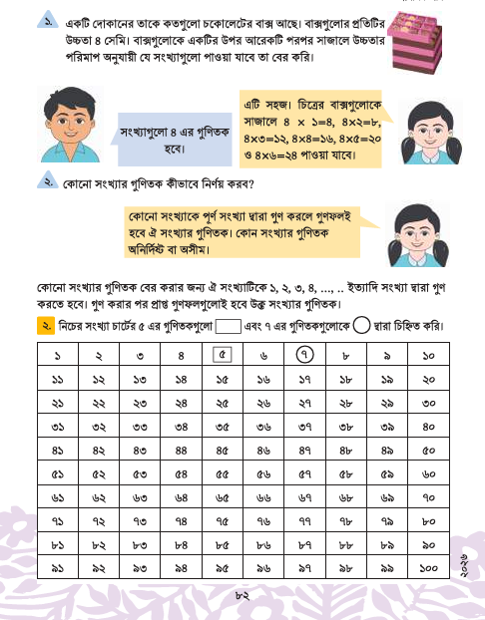
প‌্রণয়নেঃ মোঃ সাজেদুল ইসলাম সাজ্জাদ (সহঃ শিক্ষক) বড়তিলাইন সরকারি প্রাথমিক বিদ‌্যালয়। বিরল, দিনাজপুর । মোবাইল নং: ০১৭১০৫১৫৯৯৬( ইমো+হোয়াটস অ‌্যাপস )

Slide 11
দলীয় কাজ
লসাগু গুলো করে দেখাও
১ম দল
২য় দল
৩য় দল
৬, ১২
১২, ১৬
৮, ১৪
প‌্রণয়নেঃ মোঃ সাজেদুল ইসলাম সাজ্জাদ (সহঃ শিক্ষক) বড়তিলাইন সরকারি প্রাথমিক বিদ‌্যালয়। বিরল, দিনাজপুর । মোবাইল নং: ০১৭১০৫১৫৯৯৬( ইমো+হোয়াটস অ‌্যাপস )

Slide 12
মূল্যায়ন
৩, ৪, ৬ এর প্রথম ১০ টি গুনিতক লেখ।
২ ও ৩ এর সাধারণ গুনিতক লেখ
প‌্রণয়নেঃ মোঃ সাজেদুল ইসলাম সাজ্জাদ (সহঃ শিক্ষক) বড়তিলাইন সরকারি প্রাথমিক বিদ‌্যালয়। বিরল, দিনাজপুর । মোবাইল নং: ০১৭১০৫১৫৯৯৬( ইমো+হোয়াটস অ‌্যাপস )

Slide 13
বাড়ির কাজ
৭, ৮ ও ৩ এর গুণিতক গুলো করে নিয়ে আসবে।
প‌্রণয়নেঃ মোঃ সাজেদুল ইসলাম সাজ্জাদ (সহঃ শিক্ষক) বড়তিলাইন সরকারি প্রাথমিক বিদ‌্যালয়। বিরল, দিনাজপুর । মোবাইল নং: ০১৭১০৫১৫৯৯৬( ইমো+হোয়াটস অ‌্যাপস )

Slide 14
বাড়ির কাজ
লসাগু নির্ণয় কর।
৬,১২,১৮
২০,৪০,৬০
১২,২৪,৩৬
প‌্রণয়নেঃ মোঃ সাজেদুল ইসলাম সাজ্জাদ (সহঃ শিক্ষক) বড়তিলাইন সরকারি প্রাথমিক বিদ‌্যালয়। বিরল, দিনাজপুর । মোবাইল নং: ০১৭১০৫১৫৯৯৬( ইমো+হোয়াটস অ‌্যাপস )

Slide 15

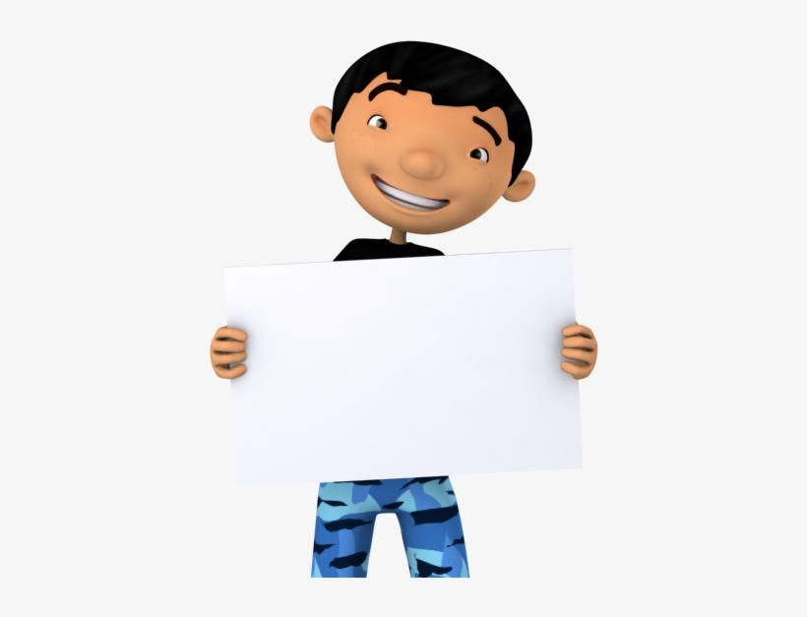
ধন্যবাদ সবাইকে
প‌্রণয়নেঃ মোঃ সাজেদুল ইসলাম সাজ্জাদ (সহঃ শিক্ষক) বড়তিলাইন সরকারি প্রাথমিক বিদ‌্যালয়। বিরল, দিনাজপুর । মোবাইল নং: ০১৭১০৫১৫৯৯৬( ইমো+হোয়াটস অ‌্যাপস )

